Slide 1


Slide 2
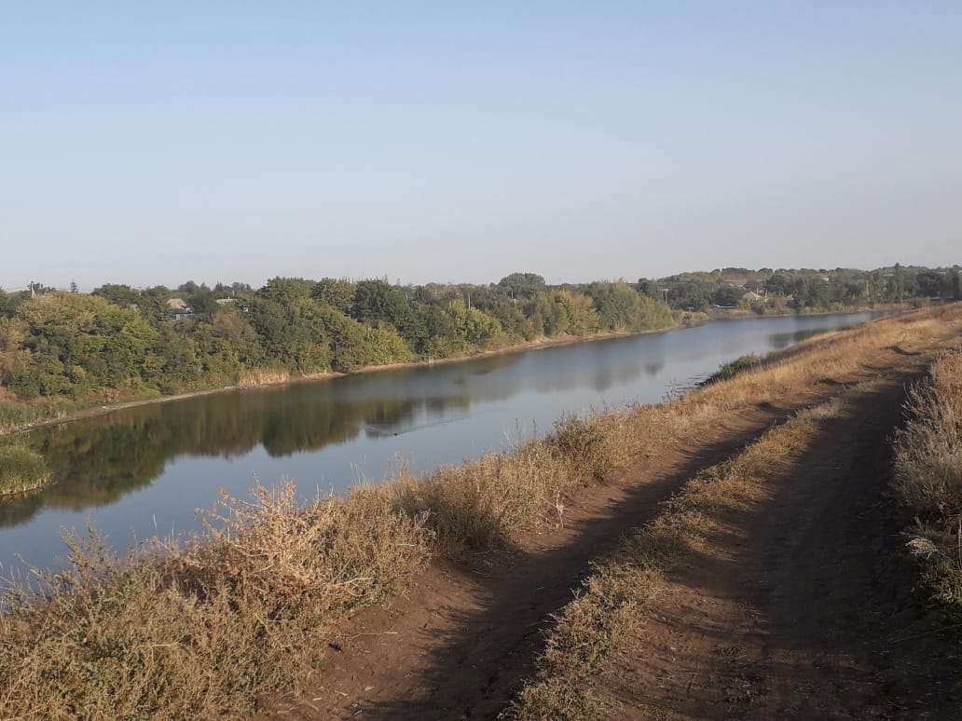
Проект БЮДЖЕТА
На 2024 год
и плановый период
2025-2026 годов
Ковалевского сельского поселения Красносулинского района

Slide 3
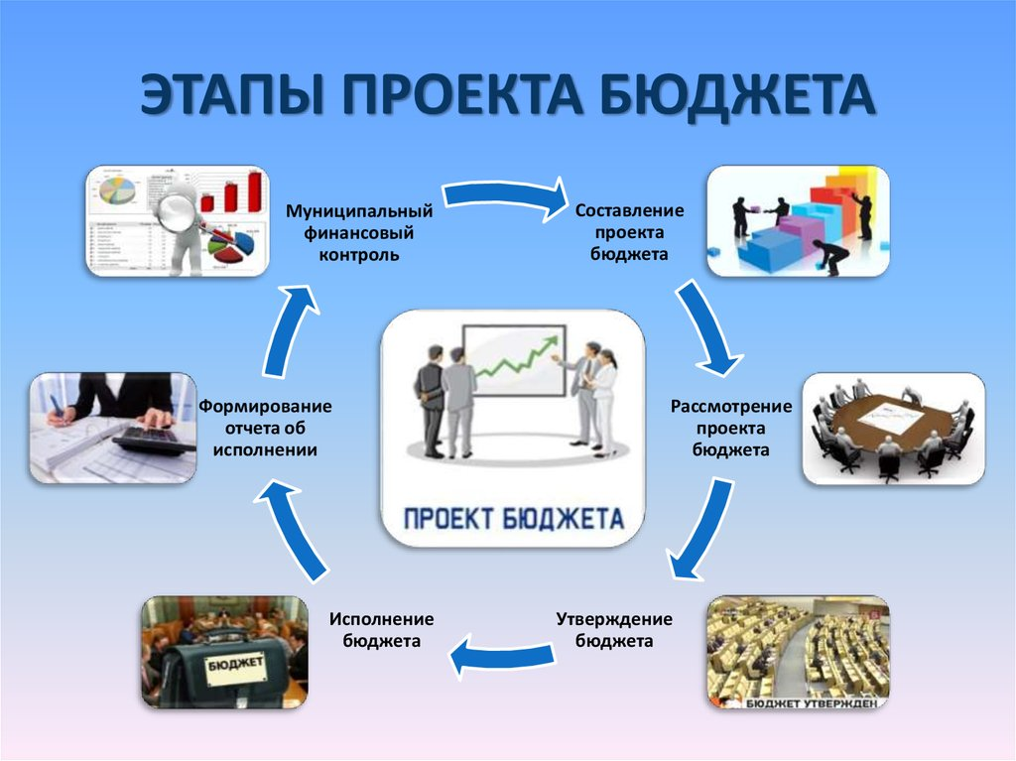

Slide 4


Slide 5


Slide 6
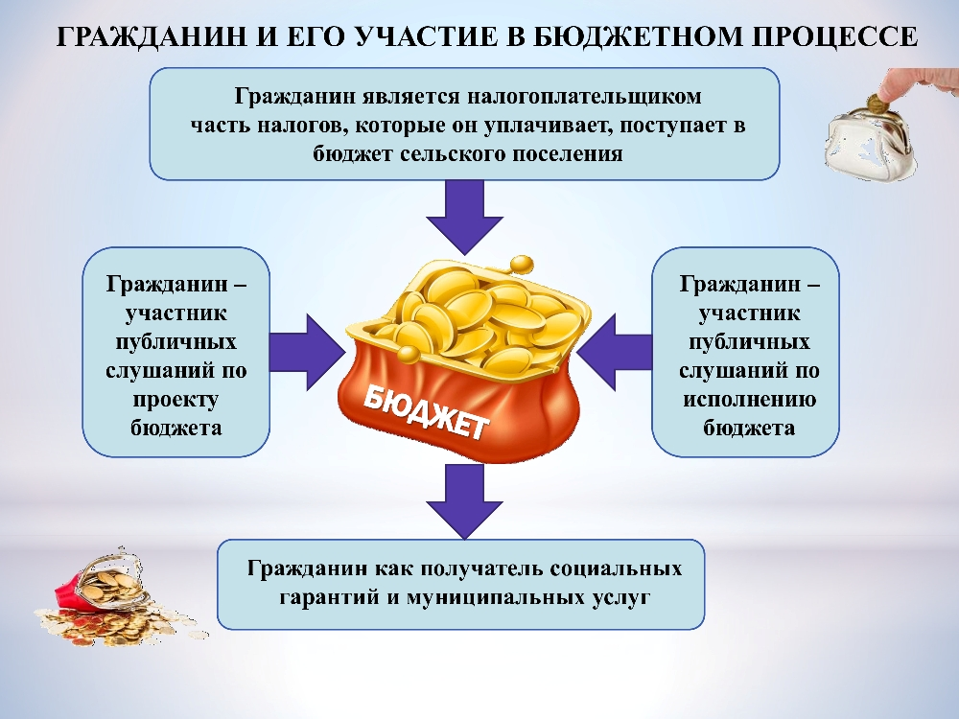

Slide 7
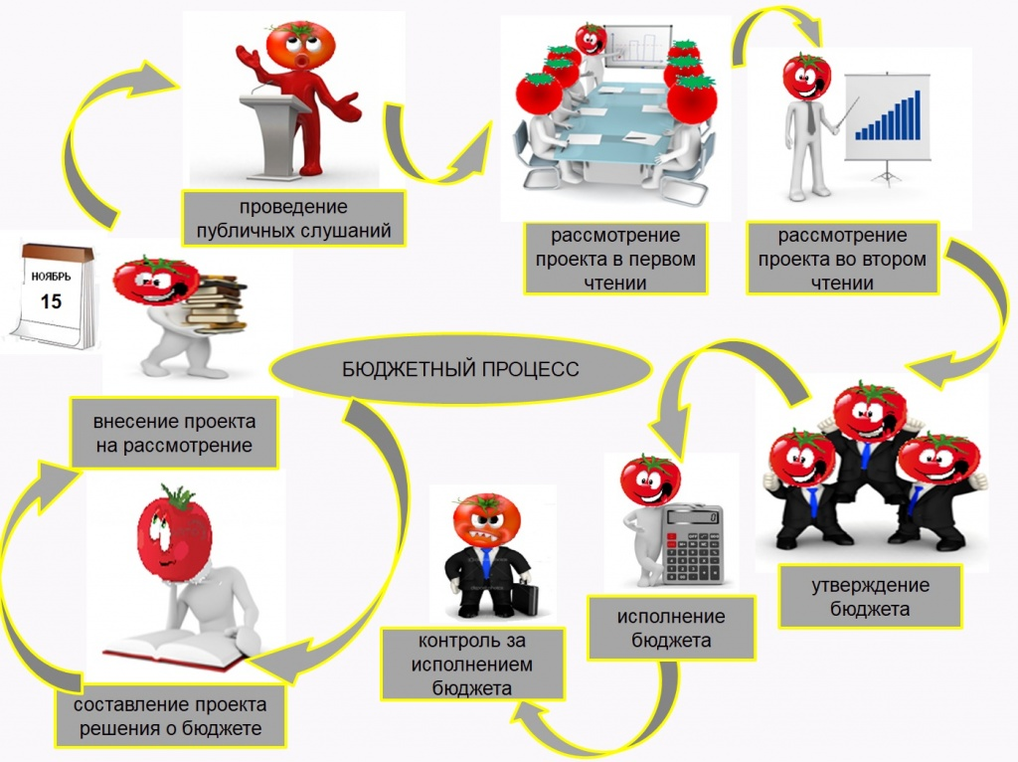

Slide 8
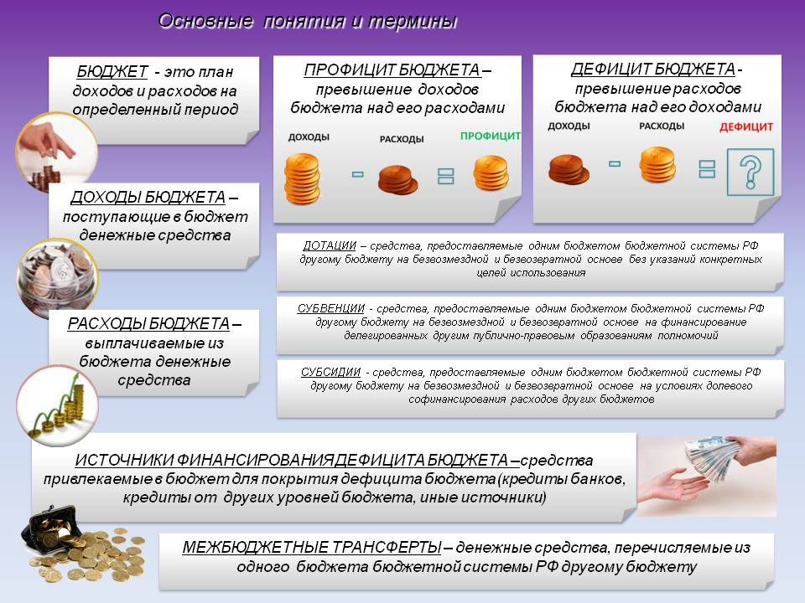

Slide 9
Основа формирования проекта бюджета
Ковалевского сельского поселения на 2024 год и плановый период 2025 и 2026 годов:
Прогноз социально-экономического развития Ковалевского (Постановление Администрации Ковалевского сельского поселения Красносулинского района от 27.07.2023 № 56)
Основные направления бюджетной и налоговой политики Ковалевского сельского поселения на 2024-2026 годы (Постановление Администрации Ковалевского сельского поселения от 25.10.2023 №78
Муниципальные программы Ковалевского сельского поселения(проекты изменений в них)

Slide 10
Проект бюджета на 2024 год и на плановый период 2025 и 2026 годов направлен на решение следующих ключевых задач:
Основные приоритеты бюджетной политики:
наполняемость бюджета собственными доходами;
эффективное управление расходами;
Первоочередные задачи:
предсказуемость и устойчивость бюджетной системы
качественное и эффективное муниципальное управление
стабильность налоговых и неналоговых условий
инвестирование в человеческий капитал

Slide 11
Основные характеристики бюджета на 2024-2026 годы
Показатель | 2022 год(фактическое исполнение) | Ожидаемое исполнение бюджета на 2023 год | Проект решения
 |  |  | 2024 | 2025 | 2026
I. Доходы, всего: | 36302,7 | 46499,9 | 15684,7 | 13124,9 | 69817,9
из них:
налоговые и неналоговые доходы | 2177,6 | 3575,9 | 6091,0 | 6327,9 | 6575,4
безвозмездные поступления | 34125,1 | 45924,0 | 9593,7 | 6797,0 | 63242,5
II. Расходы, всего | 36347,6 | 46499,9 | 15684,7 | 13124,9 | 69817,9
III. Дефицит (-), профицит (+), | -45,0 | 0,0 | - | - | -

Slide 12
Основные параметры бюджета Ковалевского сельского поселения на 2024 год
Доходы бюджета: 15684,7
Налог на доходы физических лиц 695,4
Налоги на совокупный доход 0,0
Налог на имущество 5394,8
Безвозмездные поступления 9593,7
Иные доходы 0,8
Расходы бюджета 15684,7
Развитие транспортной системы 962,8
Национальная безопасность и правоохранительная деятельность 388,2
КУЛЬТУРА 4178,9
Жилищно-коммунальное хозяйство 1906,4
Национальная оборона 317,3
Иные расходы 7931,1

Slide 13
Основные параметры бюджета Ковалевского сельского поселения на 2024-2026 годы
2025 год
Доходы 13124,9 | Расходы 13124.9
Налог на доходы физических лиц 716,5 | Культура 3301.0
Налоги на совокупный доход 0,0 | Жилищно-коммунальное хозяйство 1117.1
Налоги на имущество 5610,6 | Национальная оборона 328.2
Безвозмездные поступления 6797,0 | Национальная безопасность и правоохранительная деятельность 13,0
Иные доходы 0,8 | Иные расходы 8365,6
2026 год
Доходы 69817,9 | Расходы 69817,9
Налог на доходы физических лиц 739,5 | Культура 3056.0
Налоги на совокупный доход 0,02 | Жилищно-коммунальное хозяйство 61298.2
Налоги на имущество 5835,1 | Национальная оборона 0,0
Безвозмездные поступления 63242,5 | Национальная безопасность и правоохранительная деятельность 3,0
Иные доходы 0,8 | Иные расходы 5460,7

Slide 14
Динамика доходов бюджета поселения

Slide 15
Собственные доходы Ковалевского сельского поселения

Slide 16
Структура налоговых и неналоговых доходов бюджета Ковалевского сельского поселения

Slide 17
Динамика поступлений налога на доходы физических лиц в бюджет Ковалевского сельского поселения

Slide 18
Безвозмездные поступления*
Наименование | 2023 год (плановое исполнение) | 2024 год (проект) | 2025 год (проект) | 2026 год (проект)
Безвозмездные поступления, всего | 42924,0 | 9593,7 | 6797,0 | 63242,5
Дотации на выравнивание бюджетной обеспеченности | 8085,8 | 8234,2 | 6468,6 | 6065,9
Субвенции бюджетам поселений на осуществление первичного воинского учета на территориях, где отсутствуют военные комиссариаты | 2549,8 | 317,3 | 328,2 | 0,0
Субвенции бюджетам поселений на выполнение передаваемых полномочий субъектов Российской Федерации | 294,2 | 0,2 | 0,2 | 0,2
Иные межбюджетные трансферты | 34406,5 | 1042,0 | 0,0 | 57176,4
*Объем безвозмездных поступлений в бюджет поселения будет уточнен на основании проекта областного
бюджета для рассмотрения ко 2 чтению на 2023 год и на плановый период 2024 и 2025 годов

Slide 20
Расходы бюджета поселения
Расходы по разделам бюджетной классификации | 2022 год | 2023 год | 2024 год | 2025 год | 2026 год
 | (фактическое исполнение) | (ожидаемое исполнение) | проект
Расходы всего | 36347,7 | 46499,9 | 15684,7 | 13124,9 | 69817,9
в том числе:
Общегосударственные вопросы | 6264,7 | 6337,5 | 7911,10 | 8345,60 | 5460,70
Национальная оборона | 255,4 | 294,0 | 317,3 | 328,2 | 0,0
Национальная безопасность и правоохранительная деятельность | 174,0 | 2,0 | 388,2 | 13,0 | 0,0
Национальная экономика | 1906,5 | 925,8 | 962,8 | - | -
Жилищно-коммунальное хозяйство | 2068,3 | 1245,9 | 1906,4 | 1117,1 | 61298,2
Образование | 3,0 | 3,0 | 10,0 | 10,0 | 0,0
Культура, кинематография | 2002,3 | 37690,7 | 4178,9 | 3301,0 | 3056,0
Социальная политика | - | - | - | - | -
Физическая культура и спорт | 0,0 | 1,0 | 10,0 | 10,0 | 10,0

Slide 21
Муниципальные программы Ковалевского сельского поселения в бюджете поселения
В соответствии с решением от 20 июля 2018 года № 59 «Об утверждении Положения о бюджетном процессе в муниципальном образовании «Ковалевское сельское поселение» проект бюджета составлен на основе муниципальных программ Ковалевского сельского поселения.
Всего на реализацию 8 муниципальных программ Ковалевского сельского поселения в 2024 году предусмотрено 15282,5 тыс. рублей, в 2025 году – 12456,5 тыс. рублей и в 2026 году – 68699,4 тыс. рублей.

Slide 22
Расходы бюджета поселения, формируемые в рамках муниципальных программ Ковалевского сельского поселения, и непрограммные расходы

Slide 23
Расходы на культуру

Slide 24
Расходы на жилищно-коммунальное хозяйство

Slide 25
Программная структура расходов бюджета поселения
Наименование муниципальной программы Ковалевского сельского поселения | 2023 год (первоначально утвержденный) | 2024 год (проект) | 2025 год (проект) | 2026 год (проект)
1. Управление муниципальными финансами | 6218,8 | 7754,4 | 7933,6 | 4322,2
2. Муниципальная политика | 58,0 | 76,8 | 76,8 | 20,0
3. Защита населения и территории от чрезвычайных ситуаций, обеспечение пожарной безопасности и безопасности людей на водных объектах | 3,0 | 393,2 | 18,0 | 3,0
4. Развитие транспортной системы | 925,8 | 962,8 | 0,0 | 0,0
5. Благоустройство территории и жилищно-коммунальное хозяйство | 1244,9 | 1905,4 | 1116,1 | 61298,2
6. Развитие культуры | 37690,7 | 4178,9 | 3301,0 | 3056,0
7. Формирование современной городской среды | 1,0 | 10,0 | 10,0 | 10,0
8. Развитие физической культуры и спорта | 10,0 | 0,0 | 0,0 | 0,0

